Slide 1
青年节
无悔青春
热血沸腾
传统节日宣传介绍

Slide 2
目录
五四青年节起源
活动内容介绍
节日设定宗旨
青年划分标准

Slide 3
PART 01
五四青年节起源
your content is entered here, or by copying your text, select paste in this box and choose to retain only text. your content is typed here, or by copying your text, select paste in this box.

Slide 4
五四青年节起源
五四青年节起源
五四青年节源于中国1919年反帝爱国的“五四运动”，五四爱国运动是一次彻底的反对帝国主义和封建主义的爱国运动，也是中国新民主主义革命的开始。1939年，陕甘宁边区西北青年救国联合会规定5月4日为中国青年节。
青年节期间，中国各地都要举行丰富多彩的纪念活动，青年们还要集中进行各种社会志愿和社会实践活动，还有许多地方在青年节期间举行成人仪式。

Slide 5
五四青年节起源
五四青年节起源
五四运动是1919年5月4日发生在北京以青年学生为主的一场学生运动，广大群众、市民、工商人士等中下阶层广泛参与的一次示威游行、请愿、罢工、暴力对抗政府等多形式的爱国运动。
是中国人民彻底的反对帝国主义、封建主义的爱国运动。五四运动是中国新民主主义革命的开端，是中国革命史上划时代的事件，是中国旧民主主义革命到新民主主义革命的转折点。

Slide 6
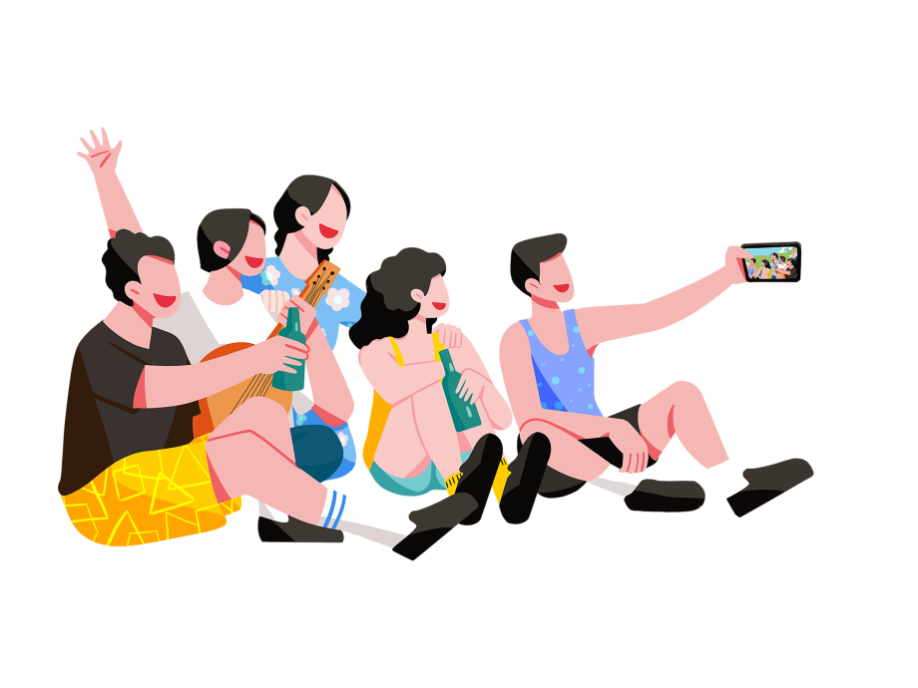
五四青年节起源
北洋政府被迫释放被捕学生、罢免曹汝霖等卖国贼的职务、拒绝在《凡尔赛和约》上签字。
五四爱国运动是一次彻底的反对帝国主义和封建主义的爱国运动。也是中国新民主主义革命的开始。

Slide 7
五四青年节起源
在巴黎和会中，中国政府的外交失败，直接引发了中国民众的强烈不满，从而引发了五四运动，在这样强大的压力下，中国代表最终没有出席巴黎和会的签字仪式。其根本原因是北洋军阀的反动统治。
1919年4月24日，梁启超从巴黎致电到国民外交协会：“对德国事，闻将以青岛直接交日本，因日使力争结果，英法为所动。吾若认此，不啻加绳自缚，请警告政府及国民，严责各全权(代表)，万勿署名，以示决心。”

Slide 8
PART 02
活动内容介绍
your content is entered here, or by copying your text, select paste in this box and choose to retain only text. your content is typed here, or by copying your text, select paste in this box.

Slide 9
活动内容介绍
1919年6月10日，北京政府撤销曹、章、陆职务。
1919年6月23日，徐世昌会见山东各界代表，表示政府已电令陆征祥从缓签字。
1919年6月28日，中国全权代表陆征祥拒绝在凡尔赛对德和约上签字。实际上，中国代表由于住所被中国留法学生和工人包围，已无法外出赴会。
1919年5月5日，北京各大专学校总罢课。远在郊外、未参加4日行动的清华学生宣布"从今日起与各校一致行动"。
1919年5月7日，经蔡元培为首的校长团斡旋，被捕学生返校，学生复课。
1919年5月9日，为爱护北大，蔡元培怀着复杂的心情秘密出走。

Slide 10
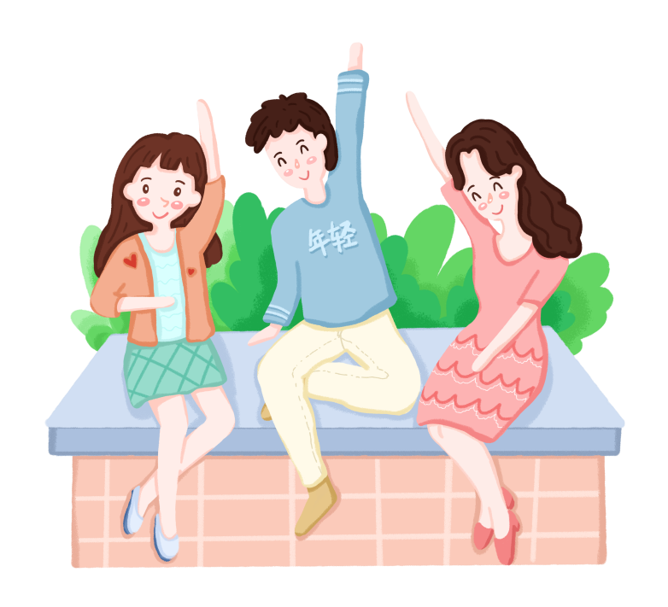
活动内容介绍
青年节期间，中国各地都要举行丰富多彩的纪念活动，青年们还要集中进行各种社会志愿和社会实践活动，还有许多地方在青年节期间举行成人仪式。
爱国、进步、
民主、科学

Slide 11
活动内容介绍
点击此处输入标题
此处添加详细文本描述，建议与标题相关并符合整体语言风格，语言描述尽量简洁生动。
点击此处输入标题
此处添加详细文本描述，建议与标题相关并符合整体语言风格，语言描述尽量简洁生动。
点击此处输入标题
此处添加详细文本描述，建议与标题相关并符合整体语言风格，语言描述尽量简洁生动。

Slide 12
PART 03
节日设定宗旨
your content is entered here, or by copying your text, select paste in this box and choose to retain only text. your content is typed here, or by copying your text, select paste in this box.

Slide 13
节日设定宗旨
五四精神的核心内容为“爱国、进步、国务院总理与大学生共度五四青年节国务院总理与大学生共度五四青年节、科学”。
应该为了民族的独立和解放，为了国家的繁荣和富强，前赴后继，英勇奋斗，积极进取，勤奋工作。

Slide 14
节日设定宗旨
在1919年10月，总统举行秋定祭孔，同时组织了四存学会，以“昌明”“周公孔子之学”为宗旨，1921年更修订了《褒扬条例实施细则》，进一步强化封建礼教。梁启超和梁漱溟则高唱中国文化优越论，反对学习西方的文化，反对中国革命派，同时抵制马克思主义。
而在五四运动中，反对中华道德思想文化的人士，推行了新文化运动，更提出“打倒孔家店”、“推倒贞节牌坊”等口号。
五四运动进一步促进了反封建思想的发展，与尊重中华文化的复古思潮形成针锋相对的局面。中国的语言文字政策的思想渊源大部分都来自于五四时期的西化理论。

Slide 15
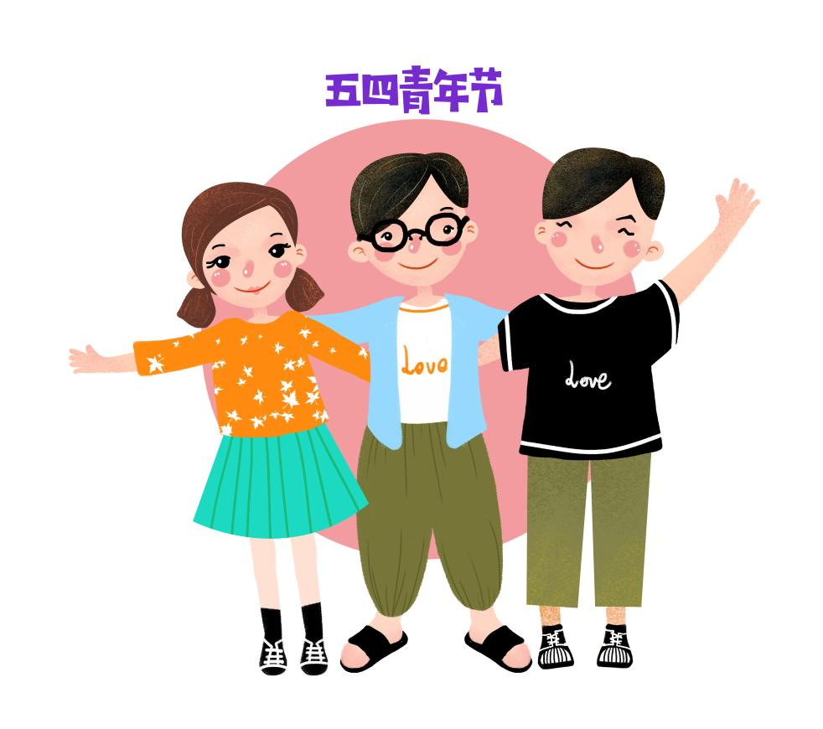
节日设定宗旨
5.4青年节
五四精神就是升华了的爱国精神。
五四精神代表着诚实的，进步的，积极的，自由的，平等的，创造的，美的，善的，和平的，相爱互助的，劳动而愉快的，全社会幸福的统一体现。

Slide 16
PART 04
青年划分标准
your content is entered here, or by copying your text, select paste in this box and choose to retain only text. your content is typed here, or by copying your text, select paste in this box.

Slide 17
青年划分标准
1939年，在纪念五四运动20周年的时候，陕甘宁边区西北青年救国联合会决定5月4日为中国青年节。1949年，中华人民共和国政务院正式宣布5月4日为中国青年节，但并非全民假日，仅14至28周岁的青年可放假半天。
在香港、澳门主权回归后，五四青年节虽没有成为法定公众假期，但亦在港澳两地逐渐举办了些纪念性活动，如金紫荆广场五四升旗礼。

Slide 18
青年划分标准
加入共青团的标准
共青团章程第一条对团员的年龄作出了明确规定：年龄在14周岁以上，28周岁以下的中国青年，承认团的章程，愿意参加团组织并在其中积极工作、执行团的决议和按期交纳团费的，可以申请加入中国共产主义青年团。

Slide 19
青年划分标准
爱国主义是五四精神的源泉，民主与科学是五四精神的核心，勇于探索、敢于创新、解放思想、实行变革是民主与科学提出和实现的途径，理性精神、个性解放、反帝反封建是民主与科学的内容。
而所有这些，最终目的都是为了振兴中华民族。
因此，纪念五四运动，发扬五四精神，应该把这些方面结合起来，为振兴中华民族而努力奋斗。

Slide 20
汇报结束
感谢聆听
传统节日宣传介绍

